Slide 1

Конференция
«От качества жизни — к качеству народонаселения»
2016
« Всё во имя человека, для блага человека» –
как от лозунгов перейти к действиям?
А.В. Новгородова,
к.э.н., докторант ИСЭПН РАН

Slide 2
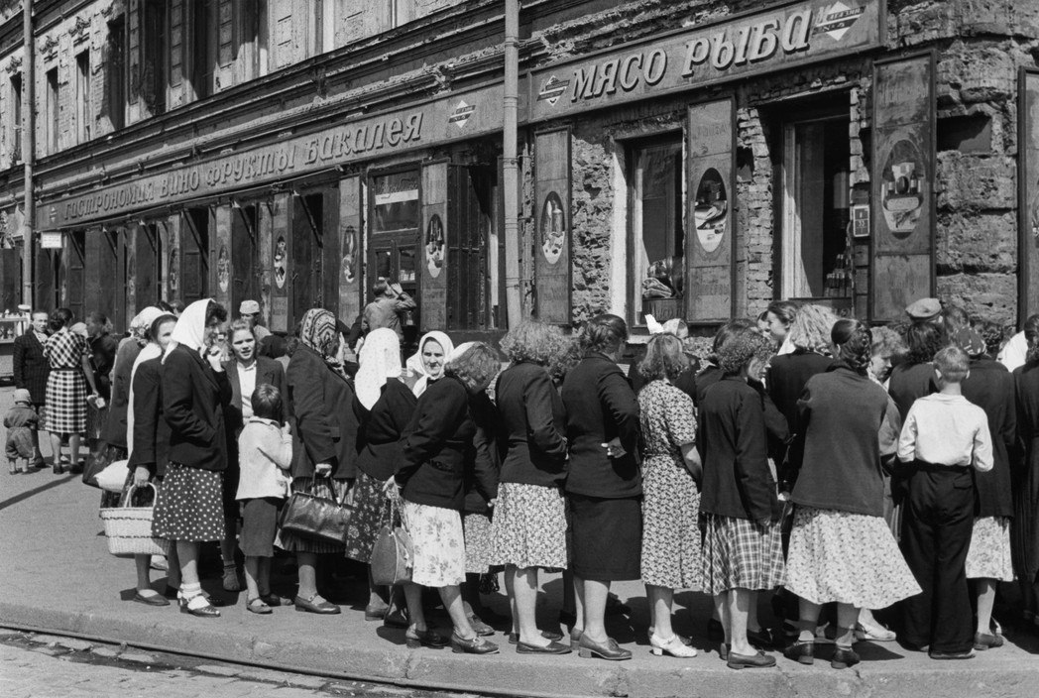
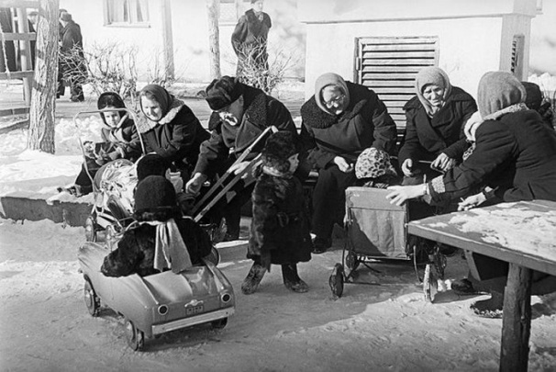
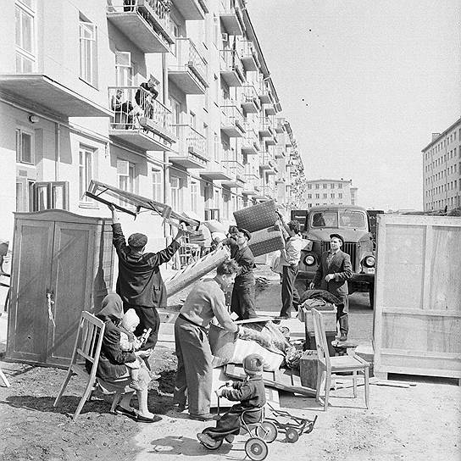
1961 - ЗАДАЧИ ПАРТИИ В ОБЛАСТИ ПОДЪЕМА МАТЕРИАЛЬНОГО БЛАГОСОСТОЯНИЯ НАРОДА (из третьей программы КПСС, XXII съезд*)
«Обеспечить в Советском Союзе самый высокий жизненный уровень по сравнению с любой страной капитализма».
«Значительно повысить оплату труда таких многочисленных слоев советской интеллигенции, как инженеры и техники, агрономы и зооветработники, учителя и работники медицины и культуры».
«Каждая семья, включая семьи молодоженов, будет иметь благоустроенную квартиру, соответствующую требованиям гигиены и культурного быта».
«Советский Союз станет страной самого короткого в мире и в то же время самого производительного и наиболее высокооплачиваемого рабочего дня».
«Полностью будет удовлетворена потребность городского и сельского населения во всех видах высококвалифицированного медицинского обслуживания».
«Партия считает одной из важнейших задач — обеспечить воспитание, начиная с самого раннего детского возраста, физически крепкого молодого поколения с гармоническим развитием физических и духовных сил».
*http://publ.lib.ru/ARCHIVES/K/KPSS/_KPSS.html#022

Slide 3
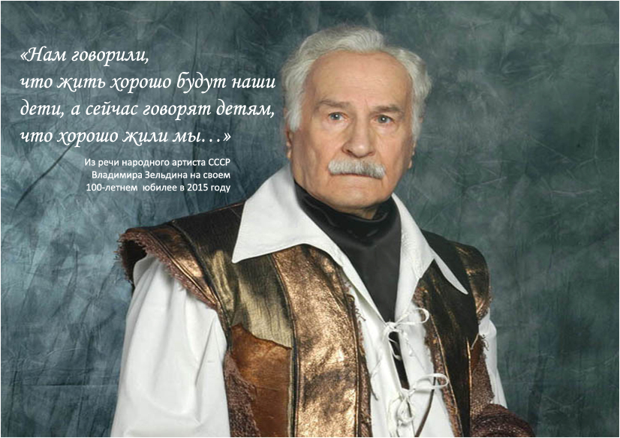

Slide 4
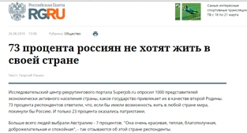
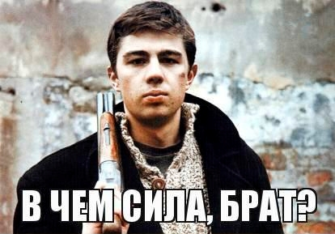
РОССИЯ В XXI ВЕКЕ – БОГАТАЯ СТРАНА?
ПОЧЕМУ?
1-е место в мире по величине природных ресурсов.
1-е место в мире по добыче и экспорту природного газа (35%мировой добычи)
1-е место в мире по запасам и физическому объёму экспорта алмазов
1-е место в мире по разведанным запасам каменного угля (23% мировых запасов углей)
1-е место в мире по запасам осетровых
1-е место в мире по запасам лесных ресурсов (23% мировых запасов леса)
1-е место в мире по темпам роста числа долларовых миллиардеров
2-е место — по КОЛИЧЕСТВУ долларовых миллиардеров (после США).

Slide 5
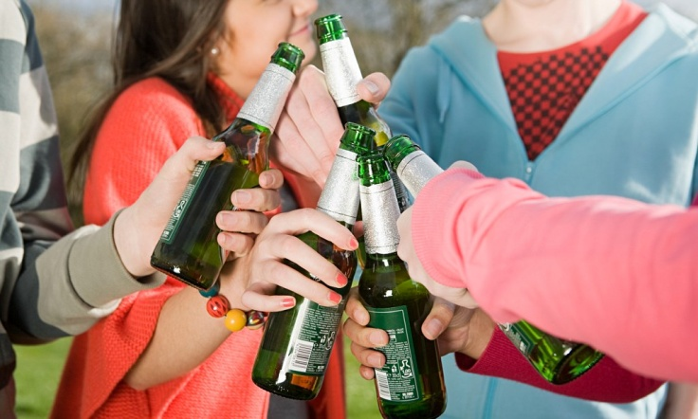

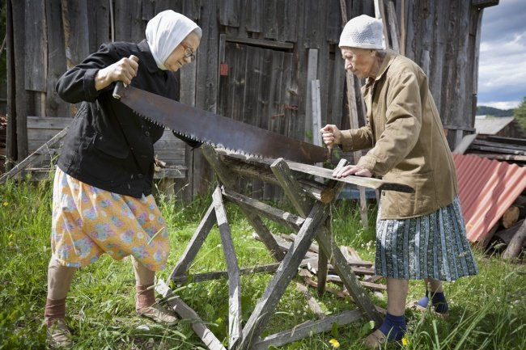
РОССИЯ –
АНТИРЕКОРОДЫ «НУЛЕВЫХ»
1-е место в мире по количеству самоубийств среди ПОЖИЛЫХ людей, ДЕТЕЙ и ПОДРОСТКОВ
1-е место в мире по числу разводов и рожденных вне брака детей
1-е место в мире по числу абортов и числу детей, брошенных родителями
1-е место в мире по потреблению спирта и спиртосодержащих продуктов
1-е место в мире по продаже крепкого алкоголя
1-е место в мире по продаже табака
1-е место в мире по числу умерших от алкоголизма и табакокурения
1-е место в мире по смертности от заболеваний сердечно-сосудистой системы

Slide 6
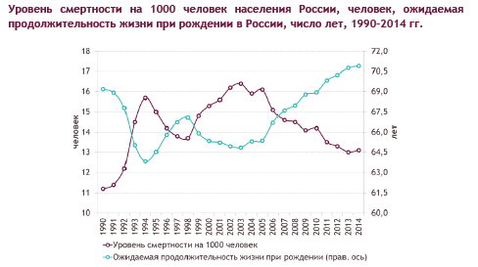
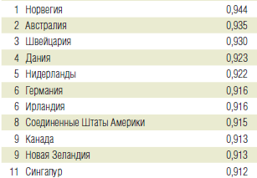
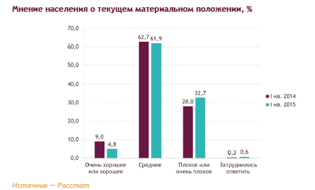
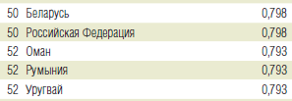
ИНДЕКСЫ ЧЕЛОВЕЧЕСКОГО РАЗВИТИЯ
Рейтинг по индексу человеческого развития (188 стран, 2015)*
*http://hdr.undp.org/sites/default/files/hdr15_standalone_overview_ru.pdf

Slide 7
РЕЙТИНГ СТРАН МИРА ПО УРОВНЮ ЗДРАВООХРАНЕНИЯ*
2014 | 2013 | Страна | Оценка | №1 | №2 | №3
1 | 2 | Сингапур | 78.6 | 82.1 | 4.5 | 2,426
2 | 1 | Гонконг | 77.5 | 83.5 | 5.3 | 1,944
3 | 6 | Италия | 76.3 | 82.9 | 9.0 | 3,032
4 | 3 | Япония | 68.1 | 83.1 | 10.2 | 4,752
5 | 8 | Южная Корея | 67.4 | 81.4 | 7.0 | 1,703
6 | 7 | Австралия | 65.9 | 82.1 | 9.1 | 6,140
7 | 4 | Израиль | 65.4 | 81.7 | 7.0 | 2,289
8 | 19 | Франция | 64.6 | 82.6 | 11.8 | 4,690
9 | 12 | ОАЭ | 64.1 | 77.0 | 3.2 | 1,343
10 | 14 | Великобритания | 63.1 | 81.5 | 9.4 | 3,647
51 | — | Россия | 22.5 | 70.5 | 6.3 | 887
Рейтинг стран мира по эффективности систем здравоохранения составлен аналитиками агентства Bloomberg на основании данных Всемирной организации здравоохранения, Организации Объединенных Наций и Всемирного банка.
В основе рейтинга три ключевых показателя, которые определяют эффективность системы здравоохранения той или иной страны: №1 - средняя ожидаемая продолжительность жизни при рождении, №2 - »государственные затраты на здравоохранение в виде процента от ВВП на душу населения, №3 стоимость медицинских услуг в пересчете на душу населения.
*http://nonews.co/directory/lists/countries/health

Slide 8


Slide 9
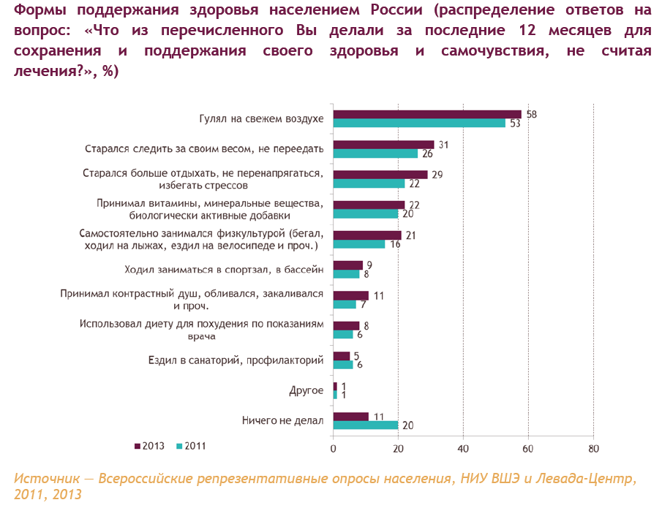
БУДЬТЕ ЗДОРОВЫ!

Slide 10
РЕЗУЛЬТАТЫ «АНТИТАБАЧНОГО ЗАКОНА»
Как вы думаете, «антитабачный» закон привёл или не привёл к сокращению числа курильщиков в России? И если привёл, то к значительному или незначительному сокращению?
Вы знаете, что-то слышали о таком заболевании, как хроническая обструктивная болезнь лёгких (ХОБЛ), или ничего не знаете, не слышали о такой болезни?
Еженедельный опрос «ФОМнибус» 24–25 октября 2015 г. 53 субъекта РФ, 104 населенных пункта, 1500 респондентов.

Slide 11
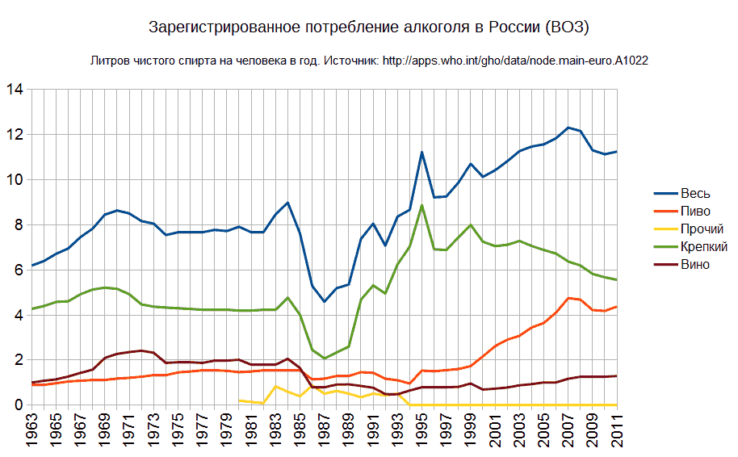
СУХОЙ ЗАКОН ДЛЯ РОССИИ — ЭТО НАЦИОНАЛЬНАЯ ИДЕЯ!

Slide 12

РОССИИ НУЖНА
НАЦИОНАЛЬНАЯ СТРАТЕГИЯ
ОХРАНЫ ОБЩЕСТВЕННОГО ЗДОРОВЬЯ

Slide 13
ОЖИДАНИЯ НАСЕЛЕНИЯ ОТ ГОСУДАРСТВЕННОЙ ПОЛИТИКИ
http://www.levada.ru/2016/01/18/ozhidaniya-naseleniya-ot-gosudarstvennoj-politiki/

Slide 14
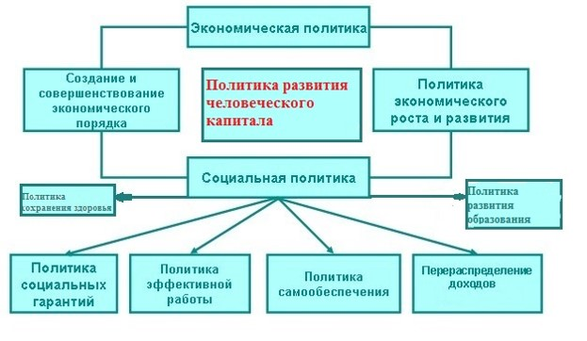
ГЛАВНЫЙ ИНВЕСТОР РЫНОЧНОЙ ЭКОНОМИКИ — САМ НАРОД

Slide 15
«Чем небрежнее относятся к машине, тем скорее она выходит из строя. А человек?! К нему-то отношение должно быть гораздо бережней».
Академик Ф.Г. Углов (1994-2008)

